Slide 1
Réseau sans fil de capteurs/actionneurs de pour le contrôle/commande d’une application temps réel
Éléments supports

Slide 2
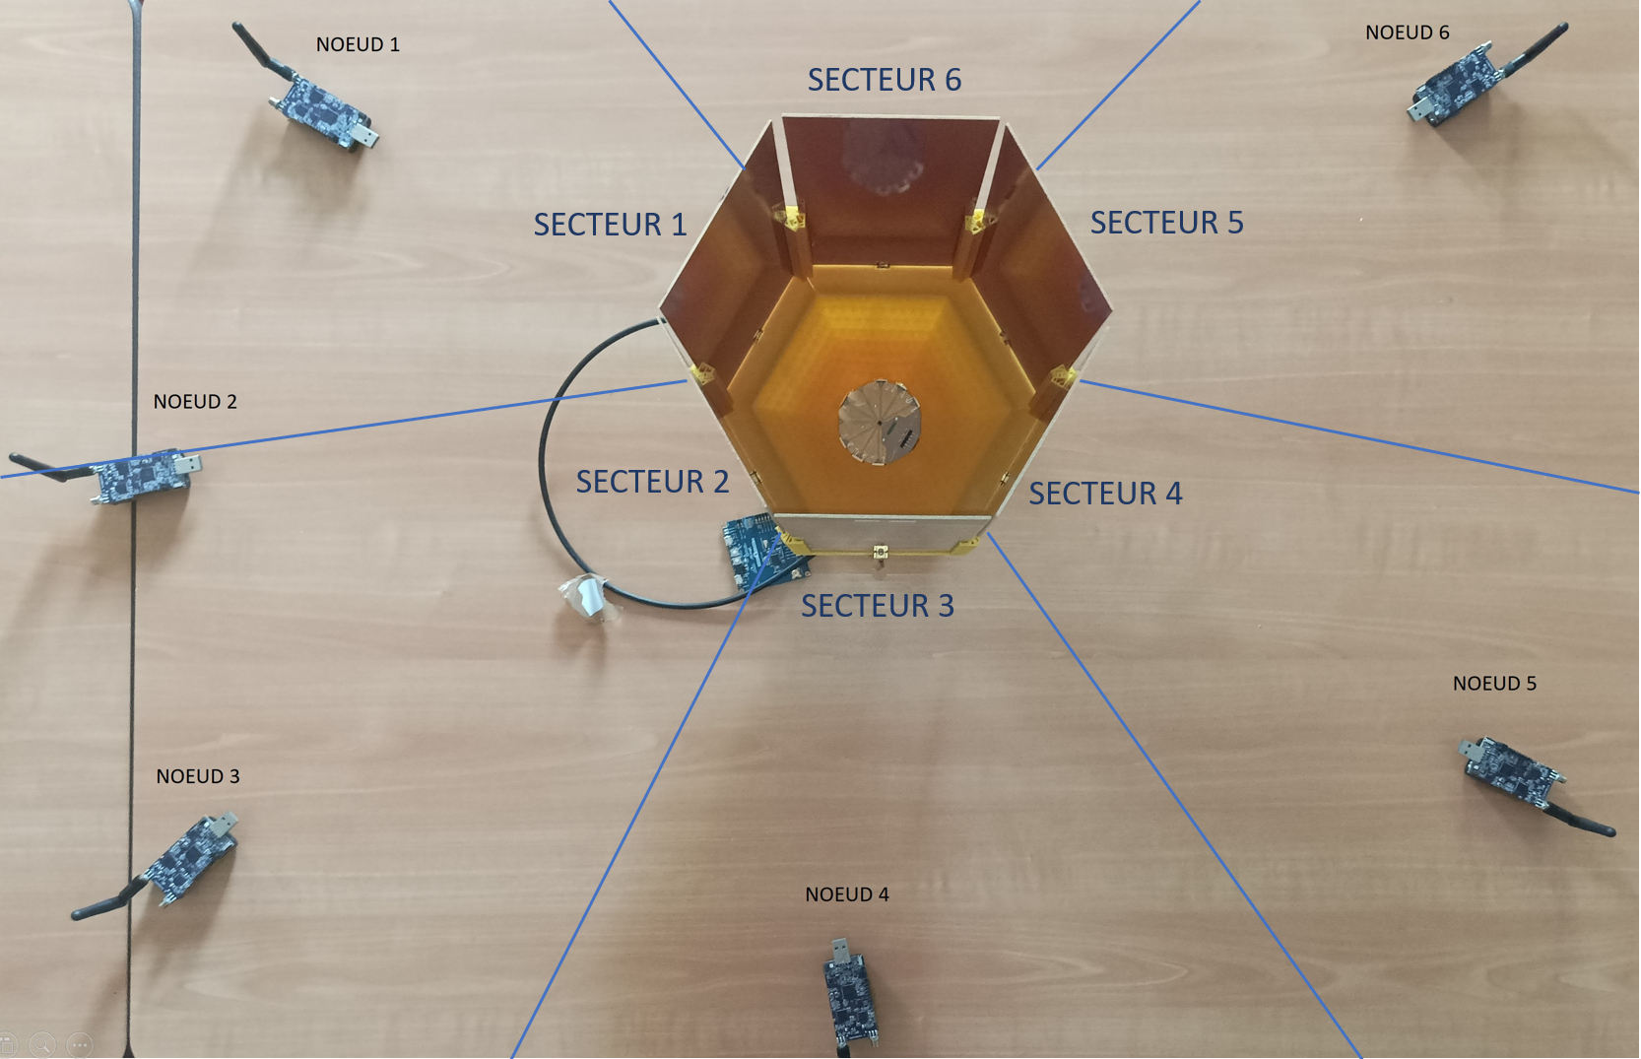
Maquette du réseau ciblé
Antenne radio 6 secteurs
Accès médium TDMA
Nœuds IEEE 802.15.4

Slide 3
Phases du processus
Initialisation : découverte des nœuds / secteur
Exploitation
  Collecte : continue
  Actions :
    Ordre prioritaire : délai d’envoi ≤ temps de traitement max d’un secteur
    Ordre ordinaire : délai ≤ temps de cycle

Slide 4
Slot et temps de traitements
Chronogramme caractéristique
Nœud
Entrelacement
Réception Ack MAC
Réception Ack logiciel
Préparation envoi
Envoi
0
518
1220
1412
4311
4825
4981
5327
5745
6537 μs
Réception Ack logiciel
Puits
Réception
Lecture buffer
Envoi Ack logiciel
Temps min Golay
7127
Temps max Golay
7919
Ack MAC
Décodage Golay
Envoi Ack logiciel
Dés-entrelacement

Slide 5
Configuration 4 nœuds

Slide 6
Configuration 6 noeuds

Slide 7
Configuration 12 nœuds

Slide 8
Configuration 12 nœuds

